Slide 1
Дидактическая игра «Четвёртый лишний»
Государственное бюджетное образовательное дошкольное учреждение
детский сад №44 компенсирующего вида
Колпинского района Санкт-Петербурга
Презентацию подготовила воспитатель
Кузнецова Татьяна Ивановна

Slide 2
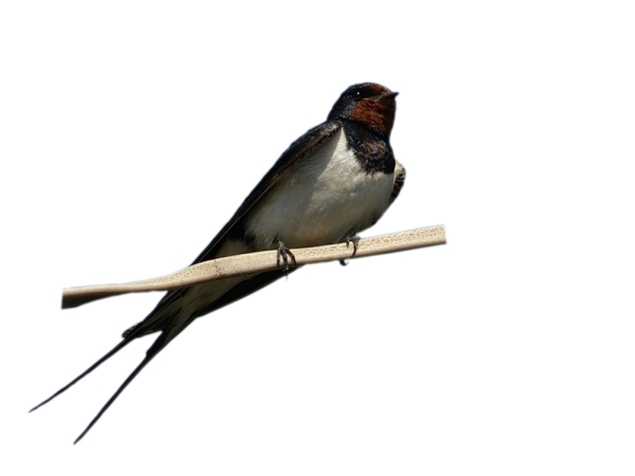
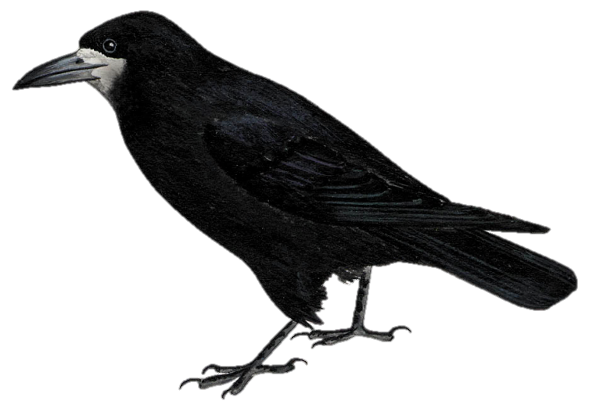
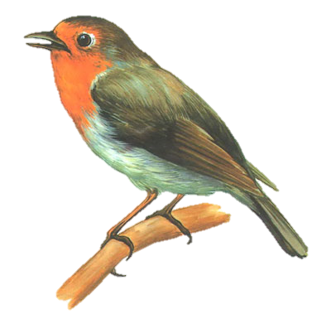
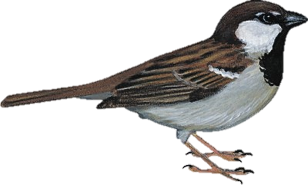
ласточка
грач
воробей
малиновка

Slide 3
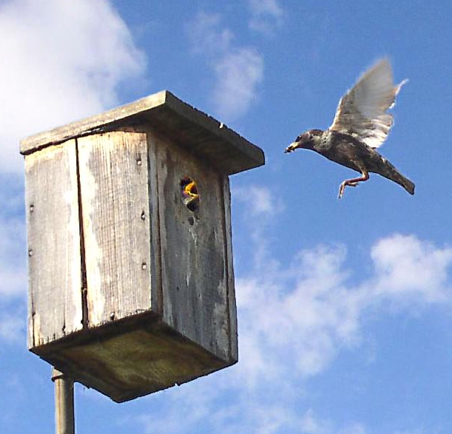
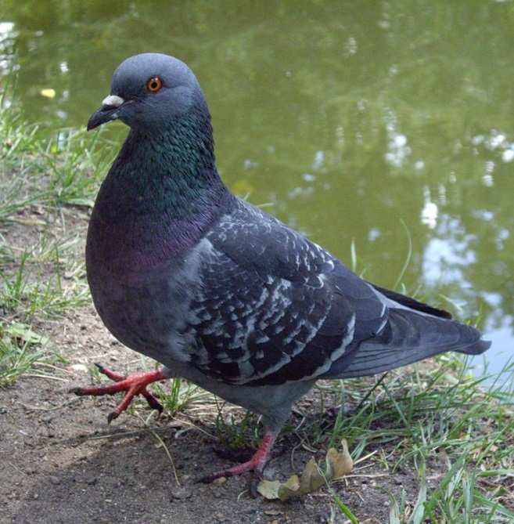
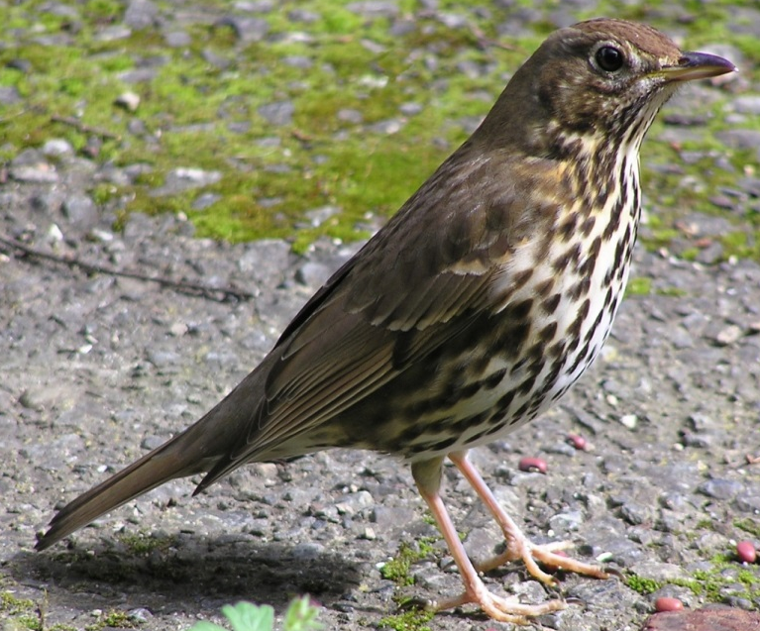
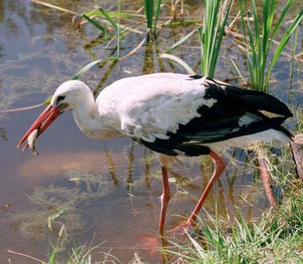
скворец
голубь
дрозд
аист

Slide 4
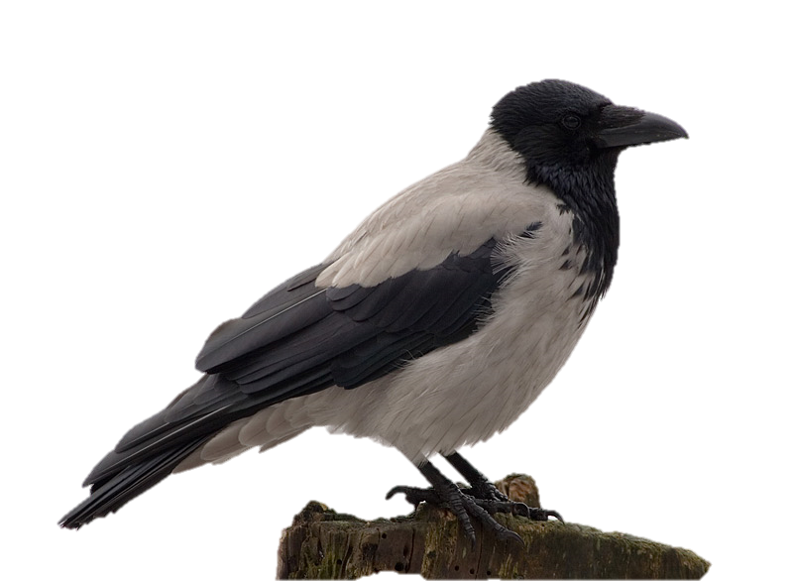
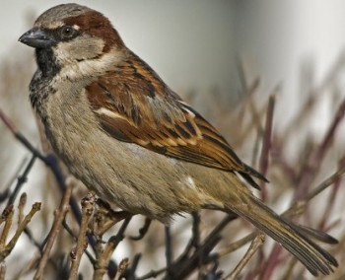
ворона
воробей
ласточка
голубь

Slide 5
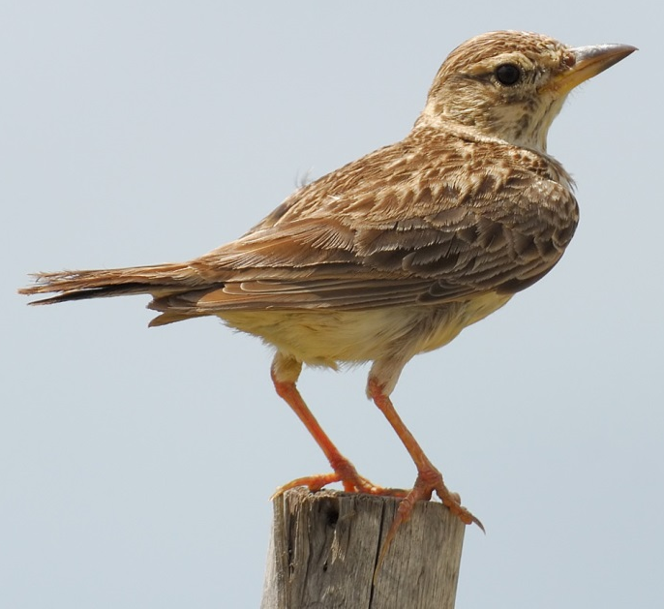
трясогузка
соловей
жаворонок
воробей

Slide 6
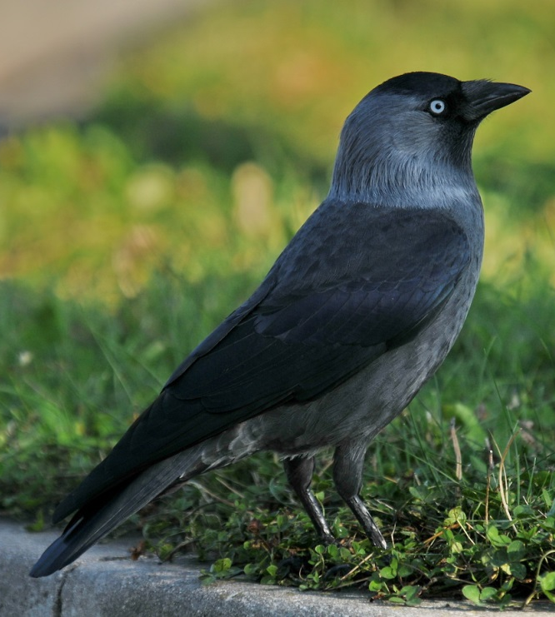
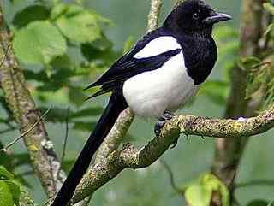
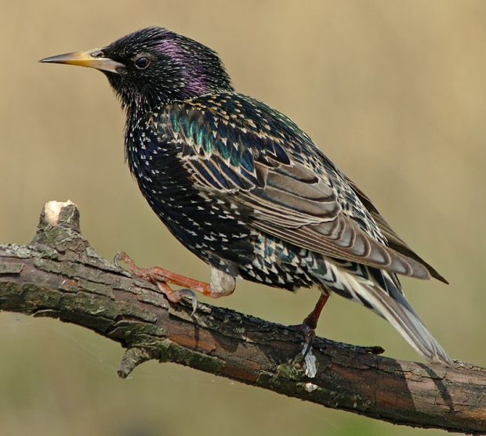
галка
кукушка
сорока
скворец

